Slide 1
Аналіз надійності технологічних систем методом простору можливих станів (стаціонарні процеси).
1. Експлуатація систем які відновлюються. Модель експлуатації з кінцевим часом відновлення.
2. Диференційні рівняння ймовірностей станів систем (рівняння Колмогорова). Правила складання рівнянь.
3. Функції готовності і простою. Фінальні ймовірності.

Slide 2
Коефіцієнт готовності машин - є комплексний показник який характеризує дві властивості:
- безвідмовність;
- ремонтопридатність.
(це ймовірність робото здатного стану
об’єкта в довільний момент часу.

Slide 3
В реальній експлуатації сільськогосподарського обладнання спостерігаються наступні періоди роботи:
Р – робота;
В – відновлення працездатності після відмов;

Slide 4
Процес експлуатації відновлюємої системи можна трактувати як випадковий процес з:
а) дискретними станами;
б) і безперервним часом.
Це випадковий процес, в якому переходи із одного стану в інший можна розглядати як такі, які виконуються під впливом потоку відмов і відновлень працездатності.

Slide 5
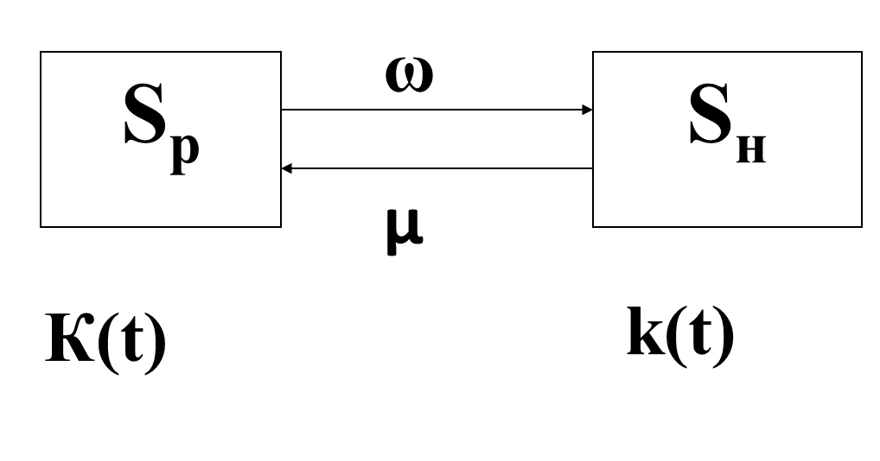
Граф станів
S_{p} – працездатний стан;
S_{н} – непрацездатний стан.

Slide 6
Марківські випадкові процеси -МВП
Потоки подій, які переводять систему із одного стану в інший в МВП є пуассоновськими з постійною або залежною від часу інтенсивністю.
МВП з дискретними станами і безперервним часом при постійній інтенсивності ω=const; μ= const називається однорідними.

Slide 7
МВП в фізичних системах з (лічильною) множиною дискретних станів і безперервним часом можна описати диференціальними рівняннями в яких невідомими функціями є ймовірності станів.
Система S з лічильною множиною станів
S₁, S₂, …, S_{i}, …, S_{j}, …, S_{n} в будь-який момент часу t може бути в одному із цих станів з ймовірністю
P₁(t), P₂(t), …, P_{i}(t), …,P_{j}(t), …, P_{n}(t) (1)
які називають ймовірностями станів системи.

Slide 8
Тут P_{i}(t) і=1,2,3...n – ймовірність того, що системи S знаходиться в стані S_{i} в момент часу t тобто:
P₁(t)+P₂(t)+…+P_{i}(t)+…+P_{j}(t)+…+P_{n}(t)=1
або

Slide 9
Повне уявлення про випадковий процес в системі дають залежності від часу ймовірностей станів системи
Диференційні рівняння ймовірностей станів системи (рівняння Колмогорова) в загальному вигляді мають вигляд:
j=1,2,3,…i=1,2,3,…
Інтенсивність λ_{ij}(t) потоків можуть бути як залежними від часу, так і не залежними.

Slide 10
Диференційне рівняння зручно отримувати із розміченого графу станів системи виходячи з правила:
Похідна ймовірності кожного стану дорівнює сумі всіх потоків ймовірностей, яки приходять з інших станів в дане, мінус сума всіх потоків ймовірностей, які їдуть із даного стану в інші.
Потоком ймовірності переходу системи із стану S_{i} в стан S_{j} називають величину λ_{ij}(t)·P_{i}(t).

Slide 11
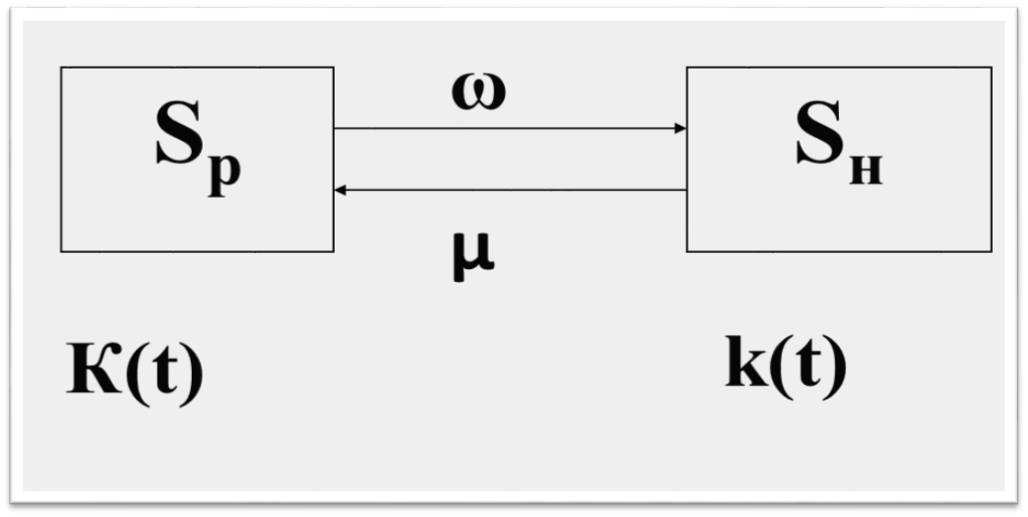
Диференційне рівняння ймовірності роботоздатного К(t) і нероботоздатного к(t) станів для розміченого графа
мають вигляд:
Сума всіх ймовірностей станів для любого моменту часу дорівнює:
К(t)+к(t)=1 - (нормуюча умова)

Slide 12
Підставивши нормуючу умову в к(t)=1-К(t) в систему рівнянь отримаємо:
Звідкіля

Slide 13
Як відомо загальне рішення неоднорідного диференційного рівняння складається із загального рішення однорідного(при правій частині = 0); особистого рішення неоднорідного диференційного рівняння при заданій правій частині.
Можливо розкласти рівняння:
Загальні рішення рівнянь будуть:
Функція готовності
ймовірність
роботоздатного стану.
Функція простою
ймовірність
нероботоздатного стану.
Фінальні ймовірності характеризують систему в граничному стаціонарному режимі.

Slide 14
В багатьох випадках коли процес в системі продовжується довго виникає питання про граничну поведінку ймовірностей P_{i}(t) при t→∞. Якщо всі потоки, які переводять систему із стана в стан простіші (стаціонарні, пуассонівські з постійними λ_{ij}), то в деяких випадках існують фінальні (граничні) ймовірності станів.
не залежні від того в якому стані система S знаходилась в початковий момент часу. Це говорить про те, що в системі S установлюється стаціонарний режим при якому вона переходить із стана в стан, але ймовірності станів вже не міняються.
В цьому граничному режимі кожна фінальна ймовірність може бути представлена як середній відносний час знаходження системи в даному стані.

